Slide 1
Lez. 3-A. LA CRESCITA ECONOMICA . rif. BW-c.3
Introduzione. In questa lezione, abbiamo diversi obiettivi:
Studiamo, in modo formale, la determinazione del prodotto (reddito) di equilibrio dal lato dell’offerta.
A questo scopo, introduciamo la funzione di produzione aggregata e l’analisi delle condizioni di equilibrio competitivo nel mercato dei fattori.
Questo ci aiuta a formulare la teoria neoclassica della distribuzione del reddito (e ad evidenziarne alcuni limiti)
Dopo aver determinato l’equilibrio (uni-periodale) del reddito di un paese, possiamo chiederci: cosa può far crescere il reddito nel corso del tempo? A questo scopo, per prima cosa esaminiamo alcuni «fatti stilizzati della crescita» …
… e di seguito introduciamo la teoria neoclassica della crescita (il modello di Solow) con due concetti associati: lo stato stazionario e la regola aurea.

Slide 2
LA CRESCITA ECONOMICA
Indice
Parte I: Il reddito di equilibrio
Il lato dell’offerta p. 3
La funzione di produzione aggregata p. 9
Equilibrio nel mercato dei fattori p. 15
Riepilogo e alcuni dubbi p. 22
Parte II: La crescita
Introduzione p. 25
I fatti stilizzati della crescita p. 32
Il modello di Solow p. 33
Comprendere e utilizzare il modello di Solow p. 37
Lo stato stazionario e la convergenza p. 52
La massimizzazione dei consumi: la golden rule p. 59
Il modello di Solow: gli altri meccanismi di crescita p. 77
In sintesi p. 88
Appendice 1: Progresso tecnologico e crescita p. 92
Appendice 2: Dimostrazione matematica della golden rule p. 99

Slide 3
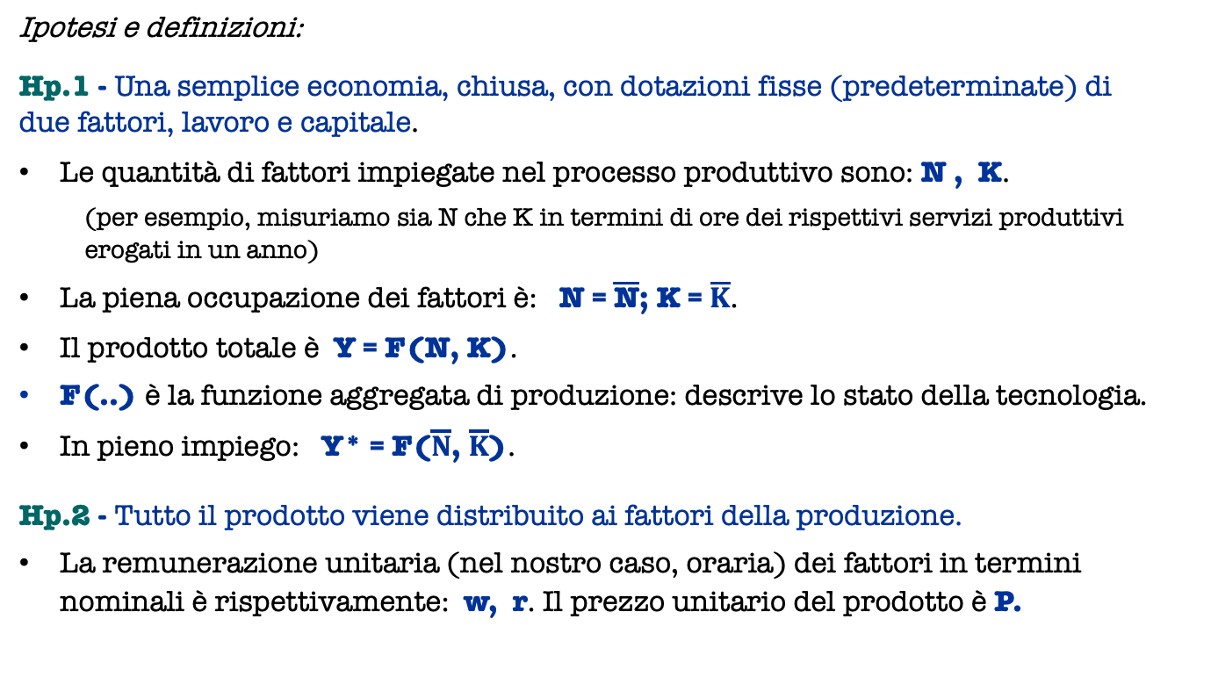
I.1 - Il lato dell’offerta:
Ipotesi e definizioni:
Hp.1 - Una semplice economia, chiusa, con dotazioni fisse (predeterminate) di due fattori, lavoro e capitale.
Le quantità di fattori impiegate nel processo produttivo sono: N , K.
  (per esempio, misuriamo sia N che K in termini di ore dei rispettivi servizi produttivi erogati in un anno)
La piena occupazione dei fattori è: N = $\overline{\text{N}}$; K = $\overline{K}$.
Il prodotto totale è Y = F(N, K).
F(..) è la funzione aggregata di produzione: descrive lo stato della tecnologia.
In pieno impiego: Y* = F($\overline{N}$, $\overline{K}$).
Hp.2 - Tutto il prodotto viene distribuito ai fattori della produzione.
La remunerazione unitaria (nel nostro caso, oraria) dei fattori in termini nominali è rispettivamente: w, r. Il prezzo unitario del prodotto è P.

Slide 4
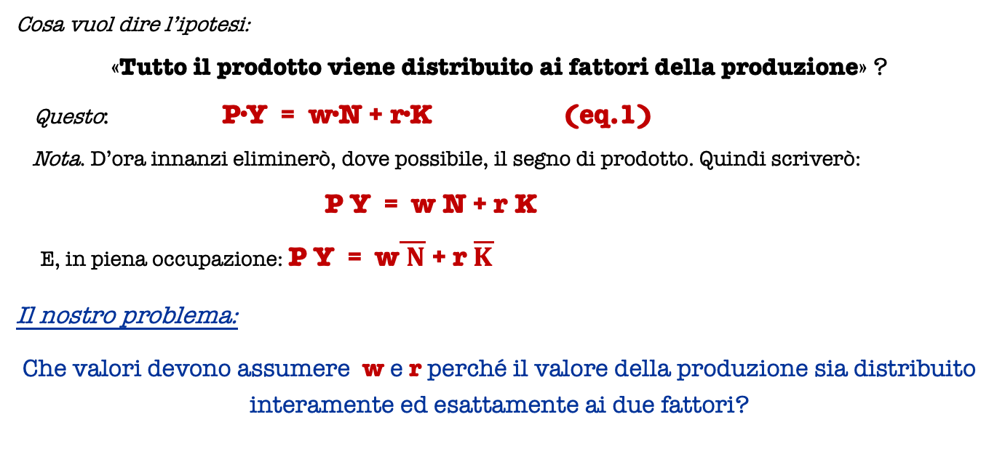
Prodotto totale e distribuzione del reddito
Cosa vuol dire l’ipotesi:
«Tutto il prodotto viene distribuito ai fattori della produzione» ?
Questo: P∙Y = w∙N + r∙K (eq.1)
Nota. D’ora innanzi eliminerò, dove possibile, il segno di prodotto. Quindi scriverò:
P Y = w N + r K
E, in piena occupazione: P Y = w$\overline{ N}$ + r $\overline{K}$
Il nostro problema:
Che valori devono assumere w e r perché il valore della produzione sia distribuito interamente ed esattamente ai due fattori?

Slide 5
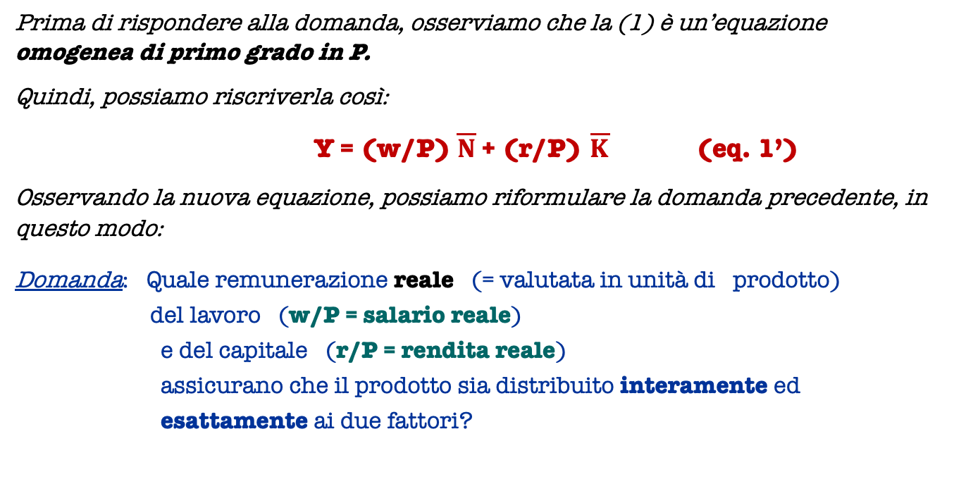
Prodotto totale e distribuzione del reddito (2)
Prima di rispondere alla domanda, osserviamo che la (1) è un’equazione omogenea di primo grado in P.
Quindi, possiamo riscriverla così:
Y = (w/P)$\overline{N}$ + (r/P) $\overline{K}$ (eq. 1’)
Osservando la nuova equazione, possiamo riformulare la domanda precedente, in questo modo:
Domanda: Quale remunerazione reale (= valutata in unità di prodotto)
del lavoro (w/P = salario reale)
  e del capitale (r/P = rendita reale)
  assicurano che il prodotto sia distribuito interamente ed esattamente ai due fattori?

Slide 6
Distribuzione del reddito e lotta di classe
Questa domanda introduce una questione complicata: la lotta di classe!
Infatti, è evidente che, dato il prodotto, più spetta al lavoro e meno resta per il capitale, e viceversa.
Esempio: Y = 1000; N = 100; K = 25
(a) Vincono i lavoratori: w/P = 9,5; r/P = 2
→ 1000 = 9,5∙100 + 2∙25 : ai lavoratori va il 95% del prodotto!
(b) Vincono i capitalisti: w/P = 4,8; r/P = 20,8
→ 1000 = 4,8∙100 + 20,8∙25 : ai capitalisti va il 52% del prodotto!

Slide 7

La distribuzione del reddito:
Come risolvere la questione?
L’economia neoclassica, cercando di non immischiarsi in giudizi di valore,
Propone una risposta «tecnica», ovvero di tipo ingegneristico.

Slide 8
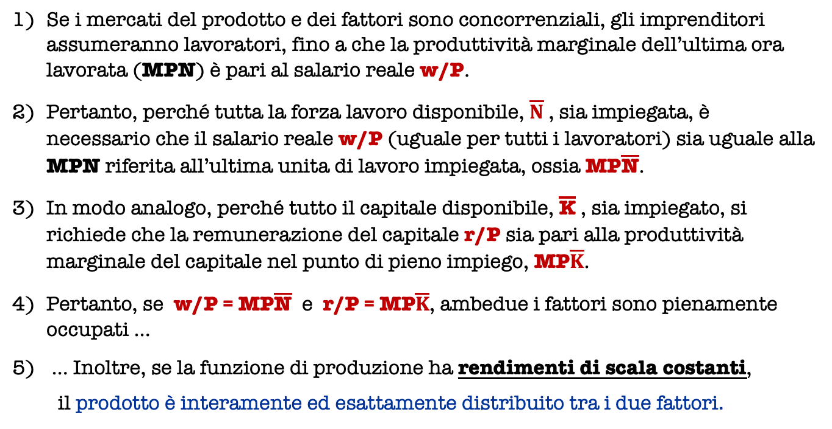
Prodotto totale e distribuzione del reddito:
La soluzione neoclassica
Se i mercati del prodotto e dei fattori sono concorrenziali, gli imprenditori assumeranno lavoratori, fino a che la produttività marginale dell’ultima ora lavorata (MPN) è pari al salario reale w/P.
Pertanto, perché tutta la forza lavoro disponibile, $\overline{N}$ , sia impiegata, è necessario che il salario reale w/P (uguale per tutti i lavoratori) sia uguale alla MPN riferita all’ultima unita di lavoro impiegata, ossia MP$\overline{\text{N}}$.
In modo analogo, perché tutto il capitale disponibile, $\overline{\text{K}}$ , sia impiegato, si richiede che la remunerazione del capitale r/P sia pari alla produttività marginale del capitale nel punto di pieno impiego, MP$\overline{K}$.
Pertanto, se w/P = MP$\overline{\text{N}}$ e r/P = MP$\overline{K}$, ambedue i fattori sono pienamente occupati …
… Inoltre, se la funzione di produzione ha rendimenti di scala costanti,
  il prodotto è interamente ed esattamente distribuito tra i due fattori.
Cosa vuol dire?

Slide 9
I.2 - La funzione di produzione aggregata:
Rendimenti di scala (1)
L’ultimo punto è davvero sorprendente!
Nella soluzione neoclassica,
in un’economia concorrenziale e con una tecnologia a rendimenti di scala costanti,
se i fattori produttivi sono remunerati in base alle proprie produttività marginali:
È assicurato il pieno impiego di tutti i fattori disponibili
Tutto il prodotto viene distribuito tra i fattori così remunerati
(Teorema di Eulero, o di esaurimento del prodotto).
Il punto critico è naturalmente (b): Come persuaderci che è vero?
Proviamo a dimostrarlo!
  Per farlo, prima definiamo con precisione «rendimenti di scala costanti»,
  poi calcoliamo la remunerazione dei fattori in base alla produttività marginale.

Slide 10
Rendimenti di scala (2): definizione
Per definire i rendimenti di scala di una funzione di produzione, dobbiamo rispondere alla domanda:
Qual è l’effetto sulla produzione di un aumento equiproporzionale di tutti i fattori impiegati?
Definiamo: Dotazione iniziale: K₁ , N₁
Produzione: Y₁ = F(K₁ , N₁)
Moltiplichiamo tutti i fattori per un numero x > 0:
Ovvero: K₂ = x K₁ e N₂ = x N₁
(Esempio: se x = 1,5 allora tutti i fattori sono aumentati del 50%)
Chiediamoci: Di quanto aumenterà Y₂ rispetto a Y₁ ?
Rendimenti di scala sono:
  costanti se: Y₂ = x Y₁ (aumenta del 50%)
  crescenti se: Y₂ > x Y₁ (aumenta più del 50%)
  decrescenti se: Y₂ < x Y₁ (aumenta meno del 50%)

Slide 11


La funzione di produzione Cobb-Douglas
Una funzione di produzione con rendimenti di scala costanti è la funzione Cobb-Douglas:
… ma solo nel caso che gli esponenti della funzione sommino a 1.
Questo si verifica quando: α + ß = 1, ossia: ß = 1 – α ,
come in questo caso:
Nota: Nella funzione Cobb-Douglas, A è una costante che misura la «produttività totale dei fattori», detta anche «residuo di Solow». Ne parleremo più avanti.
$$Y=F(N,K)=AN^{α}K^{β}$$
$$Y=AN^{α}K^{1−α}$$

Slide 12
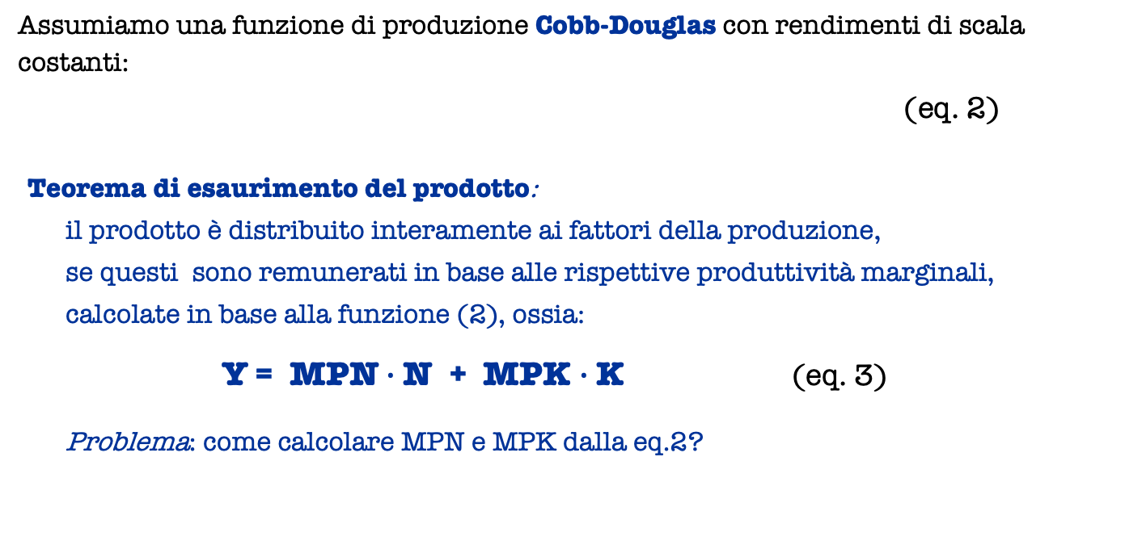
Teorema di esaurimento del prodotto: enunciato
Assumiamo una funzione di produzione Cobb-Douglas con rendimenti di scala costanti:
(eq. 2)
Teorema di esaurimento del prodotto:
il prodotto è distribuito interamente ai fattori della produzione,
se questi sono remunerati in base alle rispettive produttività marginali,
calcolate in base alla funzione (2), ossia:
$\text{Y}\text{ = }\text{MPN}∙\text{N}$ + MPK $∙\text{K}$ (eq. 3)
Problema: come calcolare MPN e MPK dalla eq.2?

Slide 13
Teorema di esaurimento del prodotto: dimostrazione (1)
Data la funzione di produzione:
(eq. 2)
la produttività marginale del lavoro misura la variazione del prodotto totale
conseguente ad una variazione «marginale» della quantità di lavoro impiegata:
Nota. In termini matematici, l’espressione a destra dell’uguale è la «derivata della funzione di produzione rispetto alla quantità di lavoro L». Il calcolo della derivata dà:
(eq. 4.1)
In modo analogo, definiamo e calcoliamo la produttività marginale del capitale:
(eq. 4.2)

Slide 14
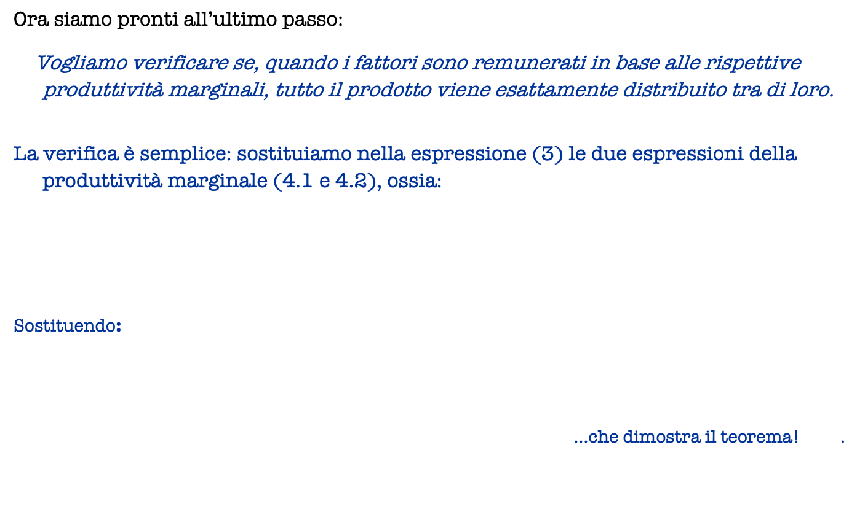
Teorema di esaurimento del prodotto: dimostrazione (2)
Ora siamo pronti all’ultimo passo:
Vogliamo verificare se, quando i fattori sono remunerati in base alle rispettive produttività marginali, tutto il prodotto viene esattamente distribuito tra di loro.
La verifica è semplice: sostituiamo nella espressione (3) le due espressioni della produttività marginale (4.1 e 4.2), ossia:
Sostituendo:
…che dimostra il teorema! .

Slide 15
I.3 - Equilibrio nel mercato dei fattori (1)
Nei lucidi precedenti, abbiamo mostrato che:
Se la funzione di produzione ha RSC
Se i fattori sono remunerati alle rispettive produttività marginali
Allora vale il Teorema di esaurimento del prodotto, ossia:
il prodotto è distribuito interamente ai fattori della produzione,
Se vi piace la matematica …
questo è un bellissimo risultato matematico, ma …
… siamo sicuri che abbia rilevanza nel mondo reale
(e con i conflitti distributivi ai quali assistiamo)?
In realtà, la teoria neoclassica della distribuzione suggerisce che questo non è solo un risultato matematico … è anche il risultato al quale si arriva nell’equilibrio di un mercato competitivo per i servizi dei fattori.

Slide 16
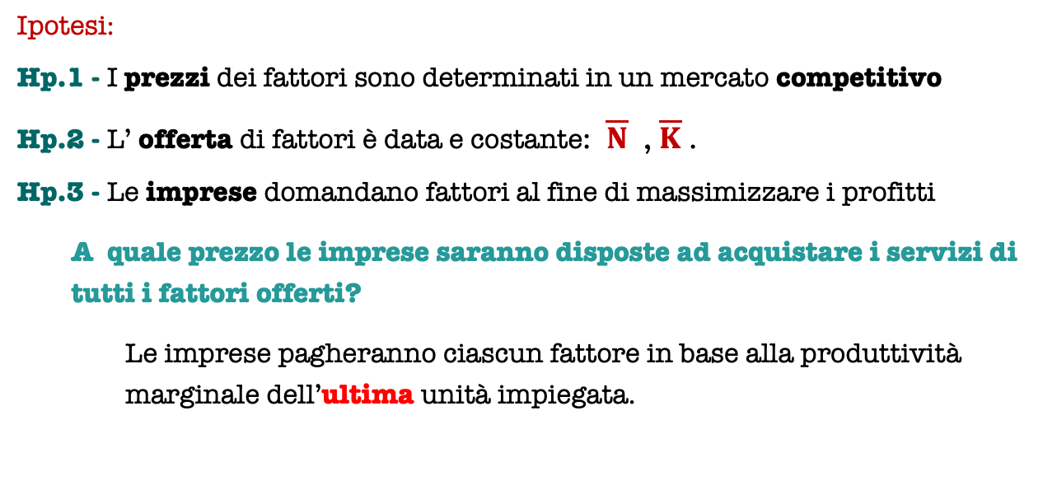
Equilibrio nel mercato dei fattori (2)
Ipotesi:
Hp.1 - I prezzi dei fattori sono determinati in un mercato competitivo
Hp.2 - L’ offerta di fattori è data e costante: $\overline{N}$ , $\overline{K}$ .
Hp.3 - Le imprese domandano fattori al fine di massimizzare i profitti
  A quale prezzo le imprese saranno disposte ad acquistare i servizi di tutti i fattori offerti?
    Le imprese pagheranno ciascun fattore in base alla produttività marginale dell’ultima unità impiegata.

Slide 17
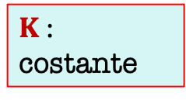
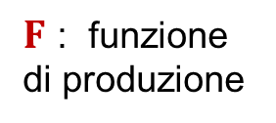
Funzione di produzione e produttività marginale del lavoro
Ipotesi:
Hp.4a - MPN è positiva ma decrescente → F(…) è concava
MPN = pendenza della funzione di produzione (rispetto a N)
Y
Produzione
$F$ : funzione di produzione
MPN
1
MPN
1
$K$ : costante
MPN è positiva ma è «decrescente»: diminuisce all’aumentare del rapporto N/K
MPN
1
N
Lavoro

Slide 18
Domanda di lavoro
Un’impresa che massimizza i profitti assumerà lavoratori fino al punto in cui il costo marginale (dell’ultima ora lavorata dall’ultimo lavoratore assunto) è pari al ricavo marginale per l’impresa (dall’ultimo prodotto venduto).
In questo caso:
Costo marginale = salario nominale = w
Ricavo marginale
= quantità di prodotti nell’ultima ora lavorata ∙ prezzo del bene
= MPN ∙ P
E quindi, eguagliando costi e benefici marginali:
w = MPN ∙ P ↔ w/P = MPN

Slide 19
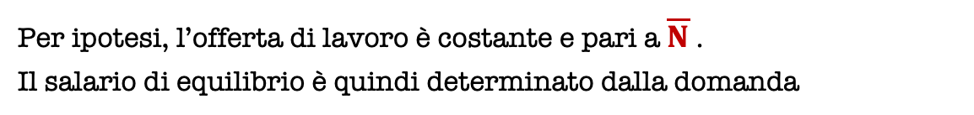
Il salario di equilibrio
Per ipotesi, l’offerta di lavoro è costante e pari a $\overline{N}$ .
Il salario di equilibrio è quindi determinato dalla domanda
L’offerta di lavoro è costante e pari a tutto il lavoro disponibile nell’economia
MPN,
w/P
L’uguaglianza tra domanda e offerta determina il salario reale di equilibrio
w/P
MPN è la curva di domanda di lavoro:
N^{D} = MPN
N

Slide 20
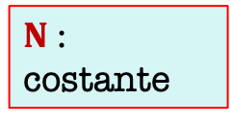
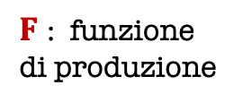
Funzione di produzione e produttività marginale del capitale
Ipotesi:
Hp.4b - MPK è positiva ma decrescente → F(…) è concava
MPK = pendenza della funzione di produzione (rispetto a K)
Y
Produzione
$F$ : funzione di produzione
MPK
1
MPK
1
$N$ : costante
MPK è positiva ma è «decrescente»: diminuisce all’aumentare della dotazione di K per lavoratore, ossia all’aumentare di K/N
MPK
1
K
Capitale

Slide 21
Domanda di capitale
La domanda di capitale di un’impresa si determina in modo analogo alla domanda di lavoro. In questo caso, l’equivalente del salario reale è la rendita pagata al proprietario dei beni capitali: la rendita è il prezzo pagato per prendere in affitto (per un’unità di tempo) un bene capitale. Pertanto …
Un’impresa che massimizza i profitti acquisterà beni capitali fino al punto in cui la rendita pagata per l’ultimo «periodo di affitto di un bene capitale» è pari al ricavo marginale per l’impresa, ottenuto dalla vendita dei beni prodotti grazie all’impiego aggiuntivo di tali beni capitali.
Costo marginale = rendita = r
Ricavo marginale
= quantità di prodotti nell’ultimo periodo di affitto ∙ prezzo del bene
= MPK ∙ P
Quindi, eguagliando costi e ricavi marginali:
r = MPK ∙ P ↔ r/P = MPK

Slide 22
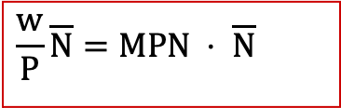
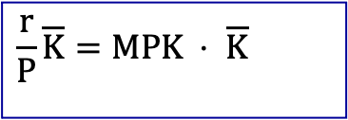
I.4 – Riepilogo e alcuni dubbi
Il reddito totale distribuito a N è:
$$\frac{w}{P}\overline{N}=MPN ⋅ \overline{N}$$
Il reddito totale distribuito a K è:
$$\frac{r}{P}\overline{K}=MPK ⋅ \overline{K}$$
Teorema di Eulero (di esaurimento del prodotto). Se:
K, N sono remunerati in base alla produttività marginale
F(K, N) ha rendimenti di scala costanti
allora il reddito prodotto viene interamente ripartito tra capitale e lavoro:

Slide 23
Ma è proprio così? Alcune domande critiche:
I fattori sono sempre remunerati in base alla loro produttività marginale?
  Molti lavoratori sono impiegati nella PA: nell’istruzione, sanità, assistenza sociale o altri servizi pubblici dal settore pubblico: in Italia, almeno 5 milioni su 23 milioni di occupati totali: è difficile misurarne la produttività!
Anche nel settore privato, è sempre possibile misurare la produttività?
  Qual è la produttività marginale di un banchiere? Di uno steward d’aereo? Di un medico privato?
Se vi sono rendimenti di scala crescenti, oppure se il mercato dei prodotti non è competitivo (ossia: le imprese hanno un potere di mercato nella fissazione dei prezzi), allora chi si appropria del maggior ricavo?
  I dirigenti oppure gli azionisti (che sono i proprietari dei beni capitali)!

Slide 24
Domande critiche (continua):
Il modello di Solow che studieremo nella seconda parte di questa lezione
    (basato su una funzione di produzione Cobb-Douglas,
    con rendimenti di scala costanti)
  predice che la distribuzione del reddito tra i fattori è costante nel tempo.
Nella prossima lezione (sez. 6) vedremo il risultato di alcune ricerche recenti su questo punto.

Slide 25
II.1 – La crescita: introduzione
La macroeconomia studia il funzionamento aggregato di un sistema economico capitalista.
La crescita è una dimensione centrale di queste economie.
E’ un fenomeno relativamente recente, e molto diverso tra paesi:
Fino alla metà del 1700, non c’era «crescita» economica:
La crescita accelerata coincide con le origini del capitalismo.
Tre domande:
Quali condizioni attivano l’inizio di un processo di crescita?
Perché è così diseguale nel tempo, per uno stesso paese?
E perché è così diseguale tra paesi?

Slide 26
Crescita: Introduzione (2)
In queste lezioni, non possiamo rispondere a queste domande.
Tuttavia, sono questioni centrali dal punto di vista della storia economica (e della storia di ogni civiltà)
Sono anche questioni drammatiche, perché sottintendono la drastica diversità delle condizioni di vita oggi, tra i diversi paesi del mondo, e soprattutto la diversità delle prospettive di crescita e di sviluppo tra questi paesi.
Come vedremo, la teoria della crescita suggerisce una consolatoria «teoria della convergenza» nel reddito pro capite di tutti i paesi:
ma in realtà per molti paesi e regioni la convergenza è ancora una prospettiva remota!
Di seguito, ci limitiamo a osservare (con molta attenzione) due tabelle che illustrano la diversità dei redditi pro capite, nel tempo e tra paesi.

Slide 27
Evoluzione del reddito p.c. nel lunghissimo periodo
Dall’anno 1 al 1998: PIL p.c. (dollari internazionali, prezzi 1990)
Year | France | Germany | Italy | UK | USA | Japan | China
1 | 473 | 408 | 809 | 400 | 400 |  | 450
1000 | 425 | 410 | 450 | 400 | 400 |  | 466
1500 | 727 | 688 | 1.100 | 714 | 400 |  | 600
1820 | 1.135 | 1.077 | 1.117 | 1.706 | 1.257 | 669 | 600
1900 | 2.876 | 2.985 | 1.785 | 4.492 | 4.091 |  | 545
1913 | 3.485 | 3.648 | 2.564 | 4.921 | 5.301 | 1387 | 552
1920 | 3.227 | 2.796 | 2.587 | 4.548 | 5.552
1939 | 4.793 | 5.406 | 3.521 | 6.262 | 6.561
1946 | 3.855 | 2.217 | 2.502 | 6.745 | 9.197
1950 | 5.270 | 3.881 | 3.502 | 6.907 | 9.561 | 1.926 | 439
1973 | 13.123 | 11.966 | 10.643 | 12.022 | 16.689 | 11.439 | 839
1998 | 19.558 | 17.799 | 17.759 | 18.714 | 27.331 | 20.410 | 3.117
Source: Computed from data available at: Angus Maddison, Historical Statistics of the World Economy: 1-2008 AD., http://www.ggdc.net/maddison/Maddison.htm. And: Angus Maddison, The World Economy, OECD 2006.

Slide 28
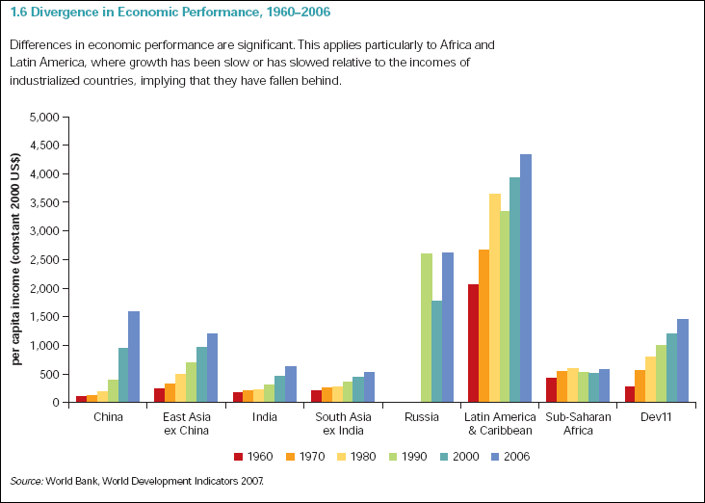
Evoluzione del reddito p.c. fuori da Europa Occid. e Nord America
Source: Commission on Growth and Development, The Growth Report, IBRD / WB, 2008 (Statistical Appendix)

Slide 29
Da dove viene la crescita economica?
In una comunità o sistema economico, il prodotto pro capite può aumentare, se:
Aumenta il tasso di partecipazione
Aumentano le ore lavorate da ciascun lavoratore
Aumenta la produttività oraria
Nei paesi più ricchi, il prodotto p.c. è aumentato, nel corso di due millenni, fra 50 e 70 volte:
solo l’aumento della produttività può determinare un tale incremento!
Perché aumenta la produttività di ciascuna ora lavorata?

Slide 30
Perché aumenta la produttività delle ore lavorate?
Divisione del lavoro: lavoratori più produttivi perché più specializzati
  Ciascuno consuma una minima parte di ciò che produce,
  il resto lo ottiene negli scambi di mercato
Capitale fisico:
  Il lavoratore dispone di beni strumentali e poi di «macchinari» in sempre maggior numero e sempre più efficaci
Fonti di energia
  Per «muovere» le macchine (acqua, vapore, petrolio, atomo, sole, vento …)
Capitale umano:
  La formazione fa acquisire ai lavoratori maggiori capacità / abilità.
Capitale immateriale :
  Brevetti, Diritti d’autore, Marchi,
  (soprattutto dalla fine del XX secolo):Software, Algoritmi, Capacità di ottenere / trasferire / elaborare informazioni.

Slide 31
Dalla sussistenza all’accumulazione
In un’economia di pura sussistenza, tutta la produzione è concentrata sui beni di consumo, e tutto il prodotto è consumato:
Non c’è tempo per produrre utensili e macchine …
… non c’è modo per crescere, non c’è accumulazione!
Quando l’economia può iniziare a crescere?
Quando un gruppo di persone produce di più (o si appropria di più) di quanto serve al consumo di sussistenza … ed inizia ad accumulare.
Perciò:
Una sufficiente divisione del lavoro ed un’alta produttività nei beni di consumo sono il prerequisito perché l’economia possa dedicare risorse anche alla produzione di beni capitali:
la crescita della produttività del lavoro può continuare nel tempo.
Nelle società capitalistiche, il sistema economico è organizzato per sfruttare le possibilità di crescita dovute a questa sistematica divisione del lavoro!

Slide 32
II.2 – I fatti stilizzati della crescita
Caratteristiche comuni ai processi di crescita delle economie contemporanee
Nicholas Kaldor (1957) le ha sintetizzate in 5 fatti stilizzati:
Y/N e K/N aumentano nel corso del tempo
Sia la produttività media, sia l'intensità di capitale continuano a crescere. Dato che il reddito pro capite e’ strettamente legato al prodotto per ora di lavoro, Y/N, la crescita economica implica u innalzamento continuo del tenore di vita.

Slide 33
II.2 – I fatti stilizzati della crescita
Caratteristiche comuni ai processi di crescita delle economie contemporanee
Nicholas Kaldor (1957) le ha sintetizzate in 5 fatti stilizzati:
Y/N e K/N aumentano nel corso del tempo
K/Y è approssimativamente costante
Essendo caratterizzati da una crescita apparentemente illimitata, lo stock di capitale e la quantita’ prodotto tendono a inseguirsi. Di conseguenza il loro rapporto mostra solamente una debole tendenza.

Slide 34
II.2 – I fatti stilizzati della crescita
Caratteristiche comuni ai processi di crescita delle economie contemporanee
Nicholas Kaldor (1957) le ha sintetizzate in 5 fatti stilizzati:
Y/N e K/N aumentano nel corso del tempo
K/Y è approssimativamente costante
Il salario reale aumenta nel tempo
La rendita reale del capitale è all’incirca costante
Le quote del K e del N sul reddito netto sono approssimativamente costanti.
Come vedremo, questi fatti sono riprodotti dal modello di crescita di Robert Solow (1956).
Di recente, un acceso dibattito si è aperto in merito all’ultimo «fatto»:
la costanza delle quote distributive.
Infatti, negli ultimi decenni la quota del lavoro ha iniziato a diminuire!

Slide 35
II.3 – Il modello di Solow
Il modello di Solow (1956) descrive il processo di crescita in un sistema economico con due caratteristiche essenziali:
Per ciascun livello di reddito e di produzione, solo parte del reddito è consumata.
Il resto è risparmiato e può essere destinato ad aumentare lo stock di capitale
Le capacità produttive sono descritte da una funzione di produzione con RSC.
Ricordiamo:
RSC vuol dire che, se moltiplico o divido i fattori per un qualsiasi x > 0, anche il prodotto viene moltiplicato o diviso per x.
Se scelgo x = N e divido i fattori per N, anche il prodotto è diviso per N.
Questo vuol dire che le proprietà della funzione di produzione Y= F(N,K)
sono mantenute dalla funzione pro capite …→

Slide 36
La struttura del modello: RSC
L’ipotesi di RSC è un’ipotesi forte! È plausibile?
E’ sempre possibile replicare un impianto esistente, ottenendo la stessa produttività
  → questo suggerisce di scartare l’ipotesi di rendimenti decrescenti
Se però, a livello aggregato, vi è un altro fattore di produzione (oltre K, L) disponibile in quantità limitata e non riproducibile né sostituibile – come ad es. alcune risorse ambientali:
  → i rendimenti di scala per il sistema economico aggregato potranno diventare decrescenti in futuro?
E’ possibile che i rendimenti di scala siano invece crescenti? Sì, se impianti troppo piccoli sono meno efficienti. Questo è il caso in alcuni settori industriali e dei servizi
Per ora, manteniamo (per facilitare l’uso del nostro modello) l’ ipotesi RSC.
Questa ci consente di ragionare in termini di variabili pro-capite …

Slide 37
La struttura del modello: Variabili pro capite
Data l’ipotesi di RSC,
tutte le variabili possono essere espresse in termini pro capite.
Indichiamo le variabili p.c. con lettere minuscole:
    k = K/N
            y = Y/N
            y = f(k)
            c = C/N
            i = I/N
Se usiamo variabili p.c., possiamo confrontare agevolmente economie che hanno dimensioni diverse

Slide 38
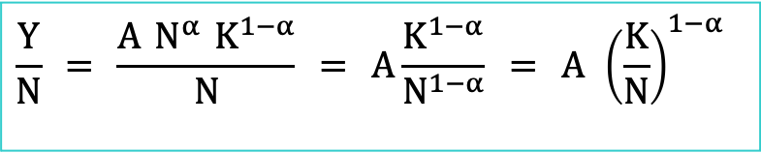


Il reddito pro capite
Consideriamo la funzione di produzione Cobb Douglas con RSC:
$$Y=F(N,K) = A N^{α} K^{1−α}$$
La funzione di produzione pro capite (p.c.) si ottiene dividendo la produzione totale Y per il lavoro totale N:
$$\frac{Y}{N} = \frac{A N^{α} K^{1−α}}{N} = A\frac{K^{1−α}}{N^{1−α}} = A {\left(\frac{K}{N}\right)}^{1−α}$$
In termini p.c.:
y = Y/N e k = K/N →
$$y= f(k) = A k^{1−α}$$

Slide 39
Intuizione
Ricordiamoci il diagramma di flusso circolare:
Pil Rappresentare il reddito delle famiglie, sotto forma di salari e stipendi erogati oppure di profitti delle imprese
Famiglie e imprese risparmiano parte del loro reddito
I risparmi affluiscono al sistema finanziario che li canalizza verso famiglie, imprese, e PA.
In particolare, le imprese prendono a prestito per acquistare beni capitali
Questa espansione delle capacità produttive, a sua volta, aumenta il prodotto che fa poi aumentare i risparmi e gli investimenti futuri
Meccanismo della crescita
Una domanda. Tenendo costanti popolazione, forza lavoro e numero di ore lavorate come funziona questo processo di accumulazione di capitale? Ha mai fine?

Slide 40

II.4 – Comprendere e utilizzare il modello di Solow
Domande:
  Cosa determina il tasso di crescita del prodotto? E quello del prodotto pro capite?
  Come massimizzare il consumo pro capite lungo il sentiero di crescita?
  Che ruolo hanno la crescita della popolazione e lo sviluppo tecnologico?
Altre ipotesi (oltre a RSC):
  Mercati del lavoro e dei beni sempre in equilibrio → N = $\overline{N}$ ; S = I
  Tutta la popolazione lavora: $\overline{N}$ = L = POP
  Economia chiusa (o almeno bilancia commerciale in pareggio) e assenza dello stato: EX - IM = G = T = 0 → Y = C + I
Variabili esogene:
  Tasso di risparmio e tasso di ammortamento del capitale
  Tassi di crescita del progresso tecnologico e della popolazione (inizialmente = 0, per semplicità)

Slide 41
Tre meccanismi di crescita:
Gli investimenti
  sono una componente della domanda aggregata, ma contribuiscono anche ad aumentare lo stock di K
    → aumentano la capacità produttiva nei periodi successivi
In seguito introdurremo:
Crescita della popolazione
→ aumenta il numero di lavoratori occupati N
Il progresso tecnologico:
  → Aumenta il prodotto pro-capite, per ogni livello di capitale pro-capite

Slide 42
La funzione di produzione p.c.
Prodotto p.c.
y
f(k)
Ricorda:
MPK è positiva ma decrescente:
MPK
1
MPK
1
Capitale p.c.
k

Slide 43
Consumo e investimento
Ripartiamo dai conti nazionali. Supponiamo che (T=G) and (Ex=Im). Situazione di pareggio di bilancio pubblico e partite correnti.
La domanda aggregata di beni è: Y = C + I -> y = c + i
Il prodotto è omogeneo, e può essere destinato al consumo C oppure all’investimento I
Una quota fissa del reddito è consumata, il resto è risparmiato, e può essere investito: s = tasso di risparmio
        C = (1-s) Y -> c = (1-s) y
Il mercato dei capitali è «perfetto»: tutto il reddito risparmiato viene investito: I = s Y -> i = s y
Intuition: risparmiamo, investiamo e quindi cresciamo

Slide 44
Equilibrio tra domanda e offerta
L’offerta aggregata p.c. è data da:
y = f(k)
La domanda aggregata p.c.:
y = c + i
L’equilibrio del mercato dei beni:
f(k) = c + i
In particolare, gli investimenti: i = s f(k)
Il grafico della funzione degli investimenti p.c. è uguale a quello della funzione di produzione f(k), “riscalato” per il coefficiente s (il tasso di risparmio). La curva di risparmio giace al di sotto in quanto il risparmio è una frazione del Pil.

Slide 45
La funzione di produzione pro capite
Consumi e investimenti
Prodotto p.c.
y
Prodotto, f(k)
Variazioni di s spostano la funzione sf(k) verso l’alto o il basso.
Se s = 0, tutta la produzione è consumata, c = y.
c
Investimenti,
i = sf(k)
y
i=sy
Capitale p.c.
k

Slide 46
Investimenti, capitale e ammortamenti
Ogni periodo, una frazione di capitale si logora e non è più utile ai fini produttivi:
Se non viene sostituita con nuovi beni capitali, lo stock di capitale si riduce in proporzione .
Tasso annuo di ammortamento: δ
Capitale p.c. residuo dopo un anno (in assenza di investimenti):
k₁ = (1- δ) k₀
Esempio:
Se: δ = 1/25 = 0,04:
Il capitale si deprezza del 4% ogni anno
Dopo 10 anni: k₁₀ = (1- δ)¹⁰ k₀ = 0,665 k₀
Dopo 25 anni: k₂₅ = (1- δ)²⁵ k₀ = 0,360 k₀
Dopo 100 anni: k₁₀₀ = (1- δ)¹⁰⁰ k₀ = 0,0169 k₀

Slide 47
Investimenti, capitale e ammortamenti (2)
Il capitale si deprezza al tasso costante δ
δ è la frazione di capitale installato che viene perso in ogni periodo perché non più produttivo
Ogni periodo, per mantenere costante k, sono necessari investimenti: i = δ k .
Questa parte di investimenti si chiama «ammortamenti».
y
Ammortamento del capitale, δk
δ
k

Slide 48
Investimenti, capitale e ammortamenti (3)
Variazione netta dello stock di capitale = Investimenti lordi – Ammortamenti:
Δk = i – δk
E poiché gli investimenti sono uguali ai risparmi:
Δk = s f(k) – δk

Slide 49
Investimenti e accumulazione di capitale
y
Prodotto, f(k)
Ammortamento del capitale, δk
Se gli investimenti (lordi) superano gli ammortamenti, allora lo stock di capitale AUMENTA nel tempo
Risparmio, sf(k) = Investimenti
k
k

Slide 50
Investimenti e accumulazione di capitale (2)
Prodotto, f(k)
y
δk
La DIFFERENZA tra investimenti e ammortamento misura la variazione dello stock di capitale:
Può essere positiva…
Risparmio, sf(k) = Investimenti
Δk
k₀
k₁
k

Slide 51
Investimenti e accumulazione di capitale (3)
y
Prodotto, f(k)
δk
…o può essere negativa, se l’ammortamento è superiore all’investimento
Δk
Risparmio, sf(k) = Investimenti
k₁
k₀
k

Slide 52
Investimenti e accumulazione di capitale (3)
f(k)
y
δk
Fino a quando l’investimento è superiore al deprezzamento il capitale installato aumenta
sf(k)
Δk₀
k₀
k₁
k

Slide 53
Investimenti e accumulazione di capitale (4)
y
f(k)
δk
Poiché MPK è decrescente,
gli aumenti di produzione si riducono con l’aumentare di k
sf(k)
Δk₁
k₀
k₁
k₂
k

Slide 54
Convergenza verso lo stato stazionario
y
f(k)
δk
Se inizialmente k₀
è superiore a k*,
lo stock di capitale tende a diminuire nel tempo
sf(k)
k*
k₂
k₁
k₀
k

Slide 55
Convergenza verso lo stato stazionario
All’intersezione tra la curva del risparmio e la retta del deprezzamento, l’investimento lordo e il deprezzamento sono uguali cosi’ che il rapporto tra capitale lavoro non cambia più
Abbiamo appena visto come, a prescindere dalla propria posizione iniziale, il sistema economico tenderà spontaneamente al suo stato stazionario.

Slide 56
II.5 – Lo stato stazionario e la convergenza
Lo stato stazionario è caratterizzato da: Δk = 0
Poiché la funzione di accumulazione del capitale è data da:
Δk = s f(k) – δ k
Avremo:
0 = s f(k*) – δ k*
Riordinando i termini (in modo da avere le variabili esogene a destra), si ha:
k*/f(k*) = s/δ

Slide 57
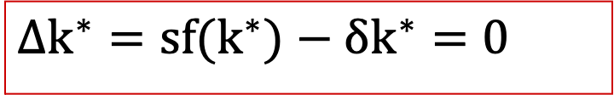
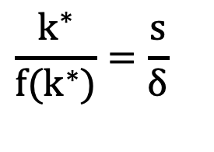
Stato stazionario
Lo stato stazionario è identificato dal livello di capitale tale per cui:
$$Δk^{∗}=sf(k^{∗})−δk^{∗}=0$$
Ovvero:
$$\frac{k^{∗}}{f(k^{∗})}=\frac{s}{δ}$$

Slide 58
Il ruolo del risparmio per la crescita
Una variazione del tasso di risparmio porta ad una variazione degli investimenti nella stessa misura
Se il tasso di risparmio aumenta, la curva s f(k)
si sposta verso l’alto.
Per ogni livello di capitale, diminuisce il livello dei consumi.

Slide 59
Variazioni del tasso di risparmio (2)
y
f(k)
Un aumento del tasso di
risparmio da s₁ a s₂
sposta la curva sf(k)
verso l’alto
δk
s₂f(k)
s₁f(k)
k*₁
k*₂
k

Slide 60
Variazioni del tasso di risparmio (3)
Il capitale di stato stazionario k* cresce con il tasso di risparmio.
Anche la produzione pro capite è positivamente correlata con il tasso di risparmio e y = f(k*) cresce con s.
Il modello di Solow predice che paesi con tassi di risparmio e investimento superiori abbiano (in stato stazionario) un livello di reddito p.c. superiore
Possiamo allora concludere che:
Il consumo ed il benessere della popolazione sono al massimo
quando il tasso di risparmio è massimo, cioè s = 1?
… Falso!
Dimostrazione (immediata!) della falsità:
se s=1, allora necessariamente c = 0 !

Slide 61
Il benessere individuale dipende dal consumo di beni e servizi.
Come determinare il tasso di risparmio, che massimizza i consumi (e quindi il benessere) pro capite?
Iniziamo, fissando un tasso di risparmio s₁ …
f(k)
y
δk
s₁f(k)
k

Slide 62
y
f(k)
In stato stazionario gli investimenti sono pari all’ammortamento
δk
Il consumo di stato stazionario è dato dalla distanza verticale tra f(k) e δ k
s₁f(k)
k

Slide 63
y
f(k)
Se il tasso di risparmio aumenta a s₂ …
δk
Il consumo di stato stazionario cresce
s₂f(k)
k

Slide 64
y
f(k)
Ma se il tasso di risparmio fosse ancora superiore: s₃
δk
s₃f(k)
… il consumo in stato stazionario diminuirebbe
k

Slide 65
y
f(k)
δk
Partendo da bassi tassi di risparmio e aumentandolo gradualmente,
il consumo di stato stazionario prima cresce e poi cala
k

Slide 66
Un risultato importante - modello di Solow
Risparmi e investimenti sono più strettamente legati ai livelli di stato stazionario dell’output che non ai loro rispettivi tassi di crescita. Hence, nazioni che risparmiano di più dovrebbero presentare più alti tenori di vita nello stato stazionario ma non tassi di crescita indefinitivamente più elevati.
Seppur sorprendente il fatto che l’aumento di risparmi non influenzi la crecita di lungo periodo è una diretta conseguenza dei ritorni di scala decrescenti.
Per diventare più ricchi, occorre risparmiare e investire di più, ma l’aumento della ricchezza (capitale) è sempre un aspetto positivo?
Un maggior risparmio oggi porta sempre ad un maggior reddito futuro?

Slide 67
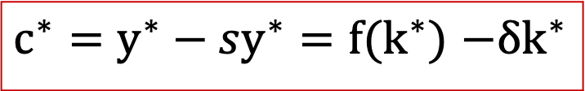
La massimizzazione dei consumi: La golden rule
Domande:
In corrispondenza di quale livello di capitale p.c. stazionario k* il consumo p.c. è massimo?
→ Lo chiameremo k*_{gold}
Quale tasso di risparmio s permette di raggiungere il livello di capitale k*_{gold}?
→ Lo chiameremo s _{gold}
$c^{∗}=y^{∗}−sy^{∗}=f(k^{∗})$ $−δk^{∗}$

Slide 68
La massimizzazione dei consumi: La golden rule (7)
y
f(k)
δk
k

Slide 69
La massimizzazione dei consumi: La golden rule (8)
Il tasso di risparmio
s _{gold}
è l’unico che massimizza i consumi di stato stazionario.
Ad esso corrisponde un livello di capitale
k*_{gold}
(Nell’appendice matematica opzionale, si mostra come calcolare s _{gold} e k*_{gold} ).
y
f(k)
δk
S_{gold} f(k)
k*_{gold}
k

Slide 70
La massimizzazione dei consumi: La golden rule (9)
Come individuare graficamente lo stato stazionario di golden rule?
Bisogna accumulare capitale fino al punto k*_{gold}, nel quale la pendenza della funzione di produzione è uguale a quella della retta di ammortamento:
y
f(k)
δk
s_{gold} f(k)
MPK = δ
k*_{gold}
k

Slide 71
La massimizzazione dei consumi: La golden rule (10)
Come arrivare in pratica ad ottenere k*_{gold}?
E’ necessario che il tasso di risparmio medio pro capite sia uguale a s_{gold.}
Se inizialmente s ≠ s_{gold} , si può cercare di influenzare il tasso di risparmio nazionale con incentivi / disincentivi fiscali al risparmio
(oppure direttamente con la politica fiscale del governo).
f(k)
y
δk
s_{gold} f(k)
k*_{gold}
k

Slide 72
Scostamenti dalla regola aurea: come interpretarli?
Supponiamo che un’economia abbia raggiunto uno stato stazionario, caratterizzato da:
k* < k*_{gold}
In questa situazione, si potrebbe desiderare di aumentare il tasso d’investimento in modo che l’economia converga verso uno stato stazionario caratterizzata da k*_{gold} , ossia da una maggiore intensità di capitale.
Tuttavia, per ottenere un maggior consumo pro capite nella golden rule, è necessario oggi aumentare il risparmio (ossia ridurre temporaneamente il consumo).
Questa è una situazione di «efficienza dinamica»:
riduco il consumo oggi, per poterlo aumentare domani

Slide 73
Efficienza dinamica: un aumento di s quando k* < k*_{gold}
Un aumento di c* si ottiene con l’aumento di s, deciso al tempo t₀
Subito, il consumo crolla (mentre aumentano gli investimenti)
Dopo alcuni periodi, il consumo raggiunge e poi supera il livello iniziale, fino a raggiungere il nuovo livello di stato stazionario
E’ una decisione politicamente difficile!
y
c
i
t₀
Tempo
Notes:
t₀ is the time period in which the saving rate is reduced. It would be helpful if you explained the behavior of each variable before t₀, at t₀ , and in the transition period (after t₀ ).
Before t₀: in a steady state, where k, y, c, and i are all constant.
At t₀:
The change in the saving rate doesn’t immediately change k, so y doesn’t change immediately.
But the fall in s causes a fall in investment [because saving equals investment] and a rise in consumption [because c = (1-s)y, s has fallen but y has not yet changed.]. Note that Δc = -Δi, because y = c + i and y has not changed.
After t₀:
In the previous steady state, saving and investment were just enough to cover depreciation. Then saving and investment were reduced, so depreciation is greater than investment, which causes k to fall toward a new, lower steady state value.
As k falls and settles on its new, lower steady state value, so will y, c, and i (because each of them is a function of k).
Even though c is falling, it doesn’t fall all the way back to its initial value.
Policymakers would be happy to make this change, as it produces higher consumption at all points in time (relative to what consumption would have been if the saving rate had not been reduced.

Slide 74
Scostamenti dalla regola aurea: quando si è investito troppo
Supponiamo, al contrario, che un’economia abbia raggiunto uno stato stazionario, caratterizzato da:
k*_{gold} < k*
In questa situazione, si è accumulato troppo capitale e, dato il tasso di deprezzamento, questo assorbe troppi investimenti (e troppo risparmio) solo per mantenere k* costante.
Come può essersi determinata una situazione del genere?
E’ difficile pensare che succeda in un’economia capitalistica di mercato, ma può succedere in un «capitalismo di stato».
Polonia negli anni ’80? Cina a partire dagli anni ’80?
Il Houng Lee, Murtaza Syed, and Liu Xueyan, Is China Over-Investing and Does it Matter?
IMF working paper 2012/277.
«Relative to the Golden Rule, China is currently over-investing»

Slide 75
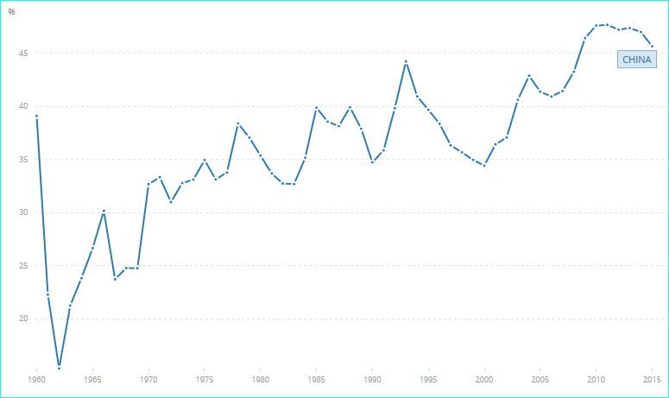
Scostamenti dalla regola aurea: quando si è investito troppo (2)
China: Gross capital formation (% of GDP), 1960-2015
Source: http://data.worldbank.org/indicator/NE.GDI.TOTL.ZS?locations=CN&name_desc=false

Slide 76
Scostamenti dalla regola aurea: quando si è investito troppo (3)
In questo caso, la soluzione è, almeno da un punto di vista economico, relativamente semplice …
Infatti, l’economia si trova in una situazione di «inefficienza dinamica»:
  È necessario ridurre il tasso d’investimento (e di risparmio) in modo che l’economia converga verso uno stato stazionario caratterizzato da k*_{gold} ,
  E quindi per aumentare il consumo pro capite in futuro …
  … è necessario aumentare il consumo (e ridurre il risparmio) sin da oggi
Tuttavia, dal punto di vista della political economy, forse non è poi così facile … Perché?

Slide 77
Inefficienza dinamica: diminuire s quando k* >k*_{gold}
Un aumento di c* è ottenibile con una riduzione di s.
Il consumo è superiore a quello iniziale durante tutta la transizione all’equilibrio
… anche se y diminuisce !
Non è necessario alcun «sacrificio economico» … ma è richiesta una forte riallocazione del «peso» economico, e forse politico, tra imprese e consumatori.
y
c
i
t₀
Tempo
Notes:
t₀ is the time period in which the saving rate is reduced. It would be helpful if you explained the behavior of each variable before t₀, at t₀ , and in the transition period (after t₀ ).
Before t₀: in a steady state, where k, y, c, and i are all constant.
At t₀:
The change in the saving rate doesn’t immediately change k, so y doesn’t change immediately.
But the fall in s causes a fall in investment [because saving equals investment] and a rise in consumption [because c = (1-s)y, s has fallen but y has not yet changed.]. Note that Δc = -Δi, because y = c + i and y has not changed.
After t₀:
In the previous steady state, saving and investment were just enough to cover depreciation. Then saving and investment were reduced, so depreciation is greater than investment, which causes k to fall toward a new, lower steady state value.
As k falls and settles on its new, lower steady state value, so will y, c, and i (because each of them is a function of k).
Even though c is falling, it doesn’t fall all the way back to its initial value.
Policymakers would be happy to make this change, as it produces higher consumption at all points in time (relative to what consumption would have been if the saving rate had not been reduced.

Slide 78
La regola aurea: considerazioni di politica economica
I consumatori (e risparmiatori) decidono il tasso di risparmio indipendentemente dalle considerazioni appena svolte.
In genere, il risparmio varia nel corso del ciclo di vita individuale, in modo da consentire al consumo di rimanere abbastanza costante, indipendentemente dalle variazioni del reddito
Pertanto, in generale non c’è motivo perché un’economia di mercato raggiunga spontaneamente il capitale p.c. k*_{gold}, richiesto per massimizzare il consumo p.c.
D’altra parte:
Solo se il tasso di risparmio è quello compatibile con l’ottenimento di k*_{gold} il consumo viene massimizzato.
Se all’inizio non è così, per ottenere la regola aurea (e massimizzare i consumi p.c.) è necessario modificare il tasso di risparmio. Come ?

Slide 79
La regola aurea: considerazioni di politica economica (2)
Come modificare il tasso di risparmio, per ottenere k*_{gold} ?
Ad esempio, come aumentare il tasso di risparmio, se k* < k*_{gold} ?
Incentivi fiscali al risparmio privato:
  Riduzione delle imposte sui redditi da capitale
  Incentivi ai piani individuali di risparmio
  Defiscalizzazione dei contributi previdenziali, della previdenza volontaria
Dis-incentivi fiscali al risparmio privato:
  Aumento delle imposte sui consumi (IVA)
Aumentare il risparmio pubblico:
  Ridurre la spesa pubblica per consumi
  Ridurre il disavanzo pubblico
  Aumentare gli investimenti pubblici

Slide 80
II.7 - Il modello di Solow: gli altri meccanismi di crescita
Il modello di Solow semplificato non può spiegare la crescita economica duratura:
Raggiunto lo stato stazionario, il reddito pro capite non aumenta più.
Nella realtà (e anche in base ai fatti stilizzati di Kaldor …) non è così:
il reddito nazionale ed il reddito pro capite aumentano, nel lungo periodo, in (quasi) tutte le economie.
Per rendere più realistico il modello, introduciamo gli altri due meccanismi di crescita:
Crescita della popolazione
Progresso tecnico.

Slide 81
La crescita della popolazione
Se introduciamo la crescita della popolazione nel modello di Solow, allora:
Si genera una crescita sostenuta e persistente
Si può spiegare la disparità di reddito p.c. tra diversi paesi
Si modifica il valore di k*_{gold}

Slide 82
La crescita della popolazione (2)
Ipotesi:
Popolazione, forza lavoro e occupati crescono al tasso esogeno e costante n.
n rappresenta il tasso di variazione percentuale (su base annuale).
Esempio. Nel 2007, la forza lavoro è: L₀ = 100,
e cresce del 5% all’anno: n = 0,05,
Pertanto: ΔL = n L₀ = 0,05 × 100 = 5
Nel 2008: L₁ = L₀ + ΔL = 105.

Slide 83
Il capitale pro capite con crescita della popolazione
Se gli occupati crescono, per mantenere costante lo stock di capitale pro capite k è necessario investire per:
Rimpiazzare il capitale che esce dal processo produttivo: δ k
Dotare di capitale i nuovi lavoratori, con lo stesso rapporto capitale/lavoro dei lavoratori già occupati: n k.
Perciò l’investimento pro capite necessario è:
i = (δ +n) k
Se l’investimento è superiore a (δ +n) k , allora lo stock di capitale pro capite aumenta:
Δk = i - (δ +n) k
E poiché gli investimenti sono uguali ai risparmi:
Δk = s f(k) - (δ +n) k

Slide 84
Lo stato stazionario con crescita della popolazione
Lo stato stazionario è sempre definito dal fatto che il capitale pro capite non cambia.
In questo equilibrio:
Δk = s f(k) – (δ + n)k = 0
Ossia l’investimento è pari alla diminuzione del capitale p.c. dovuta in parte all’ammortamento ed in parte all’aumento della popolazione:
s f(k) = (δ + n)k

Slide 85
Il modello di Solow con crescita della popolazione
y
f(k)
L’unica differenza:
in equilibrio la pendenza della retta dell’investimento stazionario è:
δ + n
(ossia dipende anche dalla crescita della popolazione)
(δ + n)k
s f(k)
k*
k

Slide 86
L’aumento del tasso di crescita della popolazione
y
f(k)
Se n aumenta,
anche l’ investimento necessario per mantenere k invariato cresce
In questo caso:
y(k*₁) < y(k*₀)
Il prodotto p.c. di equilibrio è minore
(δ + n₁)k
(δ + n₀)k
sf(k)
k*₁
k*₀
k

Slide 87
L’aumento del tasso di crescita della popolazione (2)
Maggiore è n ⇒ minore è k*
Dato che y = f(k),
se k* è diminuito, anche y* è minore
Nello stato stazionario,
maggiore è il tasso di crescita della popolazione
→ minore è il livello di reddito p.c. di equilibrio

Slide 88
La regola aurea con crescita della popolazione
Il consumo p.c. è massimo quando MPK eguaglia il tasso di ammortamento più il tasso di crescita della popolazione:
y
f(k)
(δ + n)k
s_{gold}f(k)
MPK = δ + n
k*_{gold}
k

Slide 89
La regola aurea con crescita della popolazione
Nell’ipotesi di una crescita costante del lavoro al tasso n, deve variare anche il rapporto capitale- lavoro determinato secondo la regola aurea, dal momento che - rispetto all’ipotesi di costanza della popolazione - è variata la pendenza della retta che descrive la funzione degli investimenti necessari. Pertanto, il consumo massimo è dato da: c°=f(k°)-(δ+n)k° e la condizione di tangenza è data da: PMK=δ+n.
Cio’ implica che, con l’aumento della popolazione, lo stato stazionario che corrisponde alla regola aurea venga raggiunto per valori inferiori sia del rapporto capitale-lavoro che del reddito pro capite. Infatti, per mantenere costante il rapporto capitale-lavoro è necessario aumentare il tasso di risparmio e quindi diminuire i consumi, ma ciò contrasta con la massimizzazione dei consumi che sta alla base della regola aurea.
La Figura precedente dà conto di quanto esposto. La maggiore pendenza della retta che descrive gli ammortamenti, che passa da δk a (δ+n)k, implica un diverso punto di tangenza della sua parallela con la funzione di produzione per cui il rapporto capitale-lavoro di regola aurea diminuisce da k° a k°’ mentre il reddito si riduce passando da y° ad y°’

Slide 90
  Progresso tecnologico e crescita
  la funzione di produzione si sposta in seguito a cambiamenti nella produttività
Rapporto prodotto/lavoro (y=Y/N)
Rapporto capitale/lavoro (k=K/N)
0

Slide 91
Figura 3.4 (a)
I rapporti prodotto/lavoro in tre Paesi
Produttività media del lavoro = Prodotto per ora lavorata
Fonti: Maddison (1991), Penn World Tables 8.1, AMECO (valori concatenati)

Slide 92
Progresso tecnologico e crescita
L’efficienza del lavoro
La funzione di produzione del modello di Solow: F(K , N)
Introduciamo il progresso tecnologico «labour augmenting»: F(K , AN)
AN = lavoro effettivo, ovvero in «unità di efficienza»
    N = numero di lavoratori; A = efficienza media di ciascun lavoratore
Ipotesi: Il progresso tecnologico agisce come se aumentasse la forza lavoro:
Tasso di aumento
degli occupati
Tasso di aumento dell’efficienza di ciascun occupato

Slide 93
Progresso tecnologico e crescita (2):
Le «unità di lavoro effettivo»
Possiamo esprimere tutte le variabili in «unità di lavoro effettivo»:
Reddito, prodotto: y = Y / NA = f(k) : prodotto per unità di lavoro effettivo
Capitale: k = K/NA : capitale per unità di lavoro effettivo
Risparmio, investimenti: s y = s f(k) : investimento per unità di lavoro effettivo
Variazione del capitale per unità di lavoro effettivo: (δ + n + g)k
include le tre componenti dell’investimento totale,
necessario per mantenere il capitale per unità di lavoro effettivo costante,
a fronte di: δ k : ammortamento
      n k : crescita della popolazione
      g k : progresso tecnologico (efficienza dei lavoratori).

Slide 94
Progresso tecnologico e crescita (3):
Lo stato stazionario
Come nel modello base di Solow,
in stato stazionario è necessario investire
per compensare la diminuzione del capitale per unità di lavoro effettivo causata da δ , n , g
Se l’investimento effettivo è pari a: (δ + n + g) k ,
allora lo stock di capitale per unità di lavoro effettivo non varia:
Δk = s f(k) – (δ + n + g) k = 0.

Slide 95
Progresso tecnologico e crescita (4)
Investimenti di sviluppo uniforme, (δ + n + g)k
Investimenti
In stato stazionario:
Δk = sf(k) – (δ + n + g)k = 0
Investimenti, sf(k)
k
Capitale per lavoratore effettivo
k*

Slide 96
Regola aurea (con progresso tecnologico)
Il consumo di stato stazionario è dato da:
c* = y* − i*
= f(k*) − (δ + n + g) k*
La regola aurea:
c* è massimo quando: MPK = δ + n + g
    Ovvero: MPK - δ = n + g

Slide 97
Regola aurea (con progresso tecnologico)
Prodotto per unità di lavoro effettivo, y
f (k)
Se è soddisfatta la regola aurea, la pendenza della funzione di produzione è uguale a quella della retta di ammortamento:
(δ + n + g) k
MPK = δ + n + g
s_{gold} f(k)
k
Capitale per unità di lavoro effettivo
k*_{gold}

Slide 98
Gli effetti del progresso tecnologico
Quali sono i tassi di crescita delle variabili macroeconomiche nello stato stazionario?
Tasso di crescita in stato stazionario
Variabile
Simbolo
Capitale per lavoratore effettivo
k = K /(A ∙ N)
0
Prodotto per lavoratore effettivo
y = Y /(A ∙ N)= f(k)
0
Prodotto per lavoratore
Y/N = y ∙ A
g
Prodotto totale
Y = y ∙ (A ∙ N)
n + g
Solo il progresso tecnologico può spiegare la crescita persistente del tenore di vita pro capite.

Slide 99
II.8 - In sintesi
Secondo il modello di Solow, i tre fattori che influenzano il tenore di vita di lungo periodo sono:
tasso di risparmio (s): attraverso un aumento degli investimenti, la maggiore accumulazione di capitale fa aumentare il rapporto capitale lavoro (k) cui corrisponde un maggiore reddito pro capite (y) e quindi maggiori consumi pro capite (c)
tasso di crescita della popolazione (n): un aumento della popolazione rende necessaria una maggiore accumulazione per poter mantenere inalterato il rapporto capitale-lavoro (k) in caso contrario, nell’impossibilità di adeguare il rapporto capitale-lavoro, un aumento della popolazione riduce il reddito pro capite (y) ed i consumi pro capite (c);
progresso tecnico: la crescita dell’efficienza del lavoro al tasso g fa aumentare i valori del rapporto capitale lavoro (k), del reddito pro capite (y) e dei consumi pro capite (c) di stato stazionario perché da un lato aumenta il reddito pro capite (y) ottenibile a parità di k e dall’altro ciò rende possibile aumentare anche il risparmio e di conseguenza il rapporto

Slide 100
II.8 - In sintesi
Il primo fattore – l’accumulazione di capitale tramite il risparmio – conduce ad una crescita limitata dalla impossibilità di accrescere indefinitamente il tasso di risparmio;
Il secondo – la crescita della popolazione – permette una crescita del reddito complessivo determinata dalla necessità di evitare che il reddito medio diminuisca a seguito di un aumento della popolazione;
solo il terzo elemento – il progresso tecnico – è in grado di garantire una crescita del reddito pro capite sostenuta nel tempo.

Slide 101
II.8 - In sintesi
Il modello di Solow studia la crescita di lungo periodo.
Nel percorso verso lo stato stazionario (da k₀ a k*)
la crescita del tenore di vita (reddito e consumo p.c.) è legata all’accumulazione di capitale.
Una volta raggiunto lo stato stazionario (k*)
La crescita del reddito e consumo totale dipende dalla crescita della popolazione, e dal tasso di progresso tecnico (vedi Appendice 1).
La crescita del reddito e consumo p.c. dipende dal tasso di progresso tecnico (vedi Appendice 1).

Slide 102
In sintesi (2)
Predizioni
Nel lungo periodo, il reddito di un paese dipende:
  positivamente dal tasso di risparmio
  negativamente dal tasso di crescita della popolazione.
Un aumento del tasso di risparmio porta a:
  maggiore produzione nel lungo periodo
  maggiore crescita (solo nel breve periodo)
  … ma non influenza il tasso di crescita nell’ equilibrio di lungo periodo (stato stazionario).
Se aumenta il tasso di crescita della popolazione:
  L’ investimento necessario per mantenere k invariato (nello stato stazionario) cresce
  È minore lo stock di capitale p.c. k*
  È minore il livello di reddito e di consumo p.c. nello stato stazionario.

Slide 103
In sintesi
Stato stazionario e regola aurea
Stato stazionario:
∆k = 0 → k = k*
s f(k*) = (δ + n + g) k*
Regola aurea = massimo consumo p.c in stato stazionario
k* = k*_{gold}
MPK = δ + n + g
Nota: g = tasso di progresso tecnico (vedi Appendice 1 e 2)

Slide 104
In sintesi
Efficienza dinamica:
Se, nello stato stazionario, l’economia ha più capitale rispetto alla regola aurea,
  … allora una riduzione del tasso di risparmio aumenta il consumo oggi e in tutti i periodi futuri (tutte le generazioni stanno meglio).
Inefficienza dinamica:
Se, nello stato stazionario, l’economia ha meno capitale rispetto alla regola aurea,
  … allora un aumento del tasso di risparmio riduce il consumo presente ma lo aumenta nel lungo periodo:
  le generazioni presenti devono pagare un costo per aumentare il benessere di quelle future.

Slide 105
Appendice 2: Dimostrazione matematica della «Golden Rule»
1a Parte: Determinazione della MPK che assicura k*
Nel modello di Solow semplificato (senza crescita della popolazione e senza progresso tecnico) il consumo di stato stazionario è dato da:
c* = y* − i*
Poiché sia y* che i* sono funzioni di k* , lo è anche c*:
c* = c(k*) = f (k*) − δ k*
Il massimo della funzione c(k*) si ottiene calcolandone la derivata rispetto a k* e uguagliandola a zero.
Otteniamo: f’ (k*_{gold})- δ = 0 → f’ (k*_{gold}) = δ
Ovvero: MPK = δ
Questo è il risultato ottenuto «graficamente». Ma come determinare a quale tasso di risparmio s si genera effettivamente questa uguaglianza? …

Slide 106
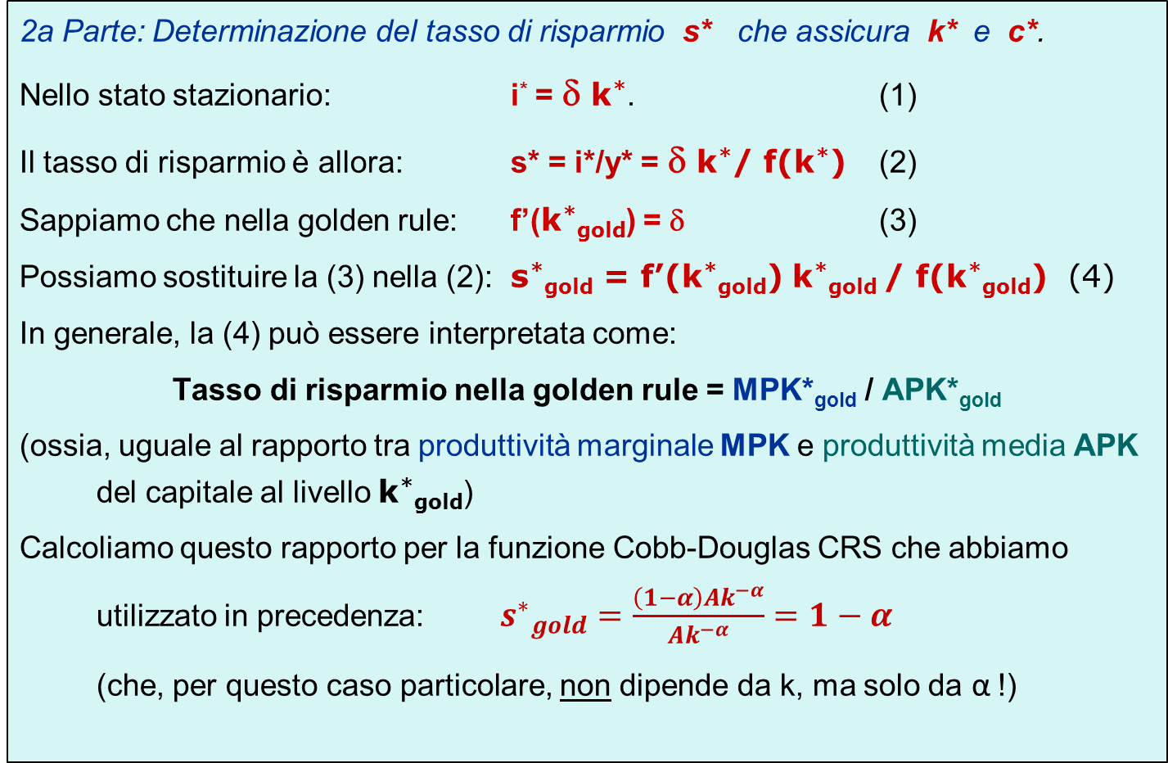
Appendice: Dimostrazione matematica della «Golden Rule» (2)
2a Parte: Determinazione del tasso di risparmio s* che assicura k* e c*.
Nello stato stazionario: i* = δ k*. (1)
Il tasso di risparmio è allora: s* = i*/y* = δ k*/ f(k*) (2)
Sappiamo che nella golden rule: f’(k*_{gold}) = δ (3)
Possiamo sostituire la (3) nella (2): s*_{gold} = f’(k*_{gold}) k*_{gold} / f(k*_{gold}) (4)
In generale, la (4) può essere interpretata come:
Tasso di risparmio nella golden rule = MPK*_{gold} / APK*_{gold}
(ossia, uguale al rapporto tra produttività marginale MPK e produttività media APK del capitale al livello k*_{gold})
Calcoliamo questo rapporto per la funzione Cobb-Douglas CRS che abbiamo utilizzato in precedenza: ${s^{∗}}_{gold}=\frac{\left(1−α\right)Ak^{−α}}{Ak^{−α}}=1−α$
(che, per questo caso particolare, non dipende da k, ma solo da α !)

Slide 107
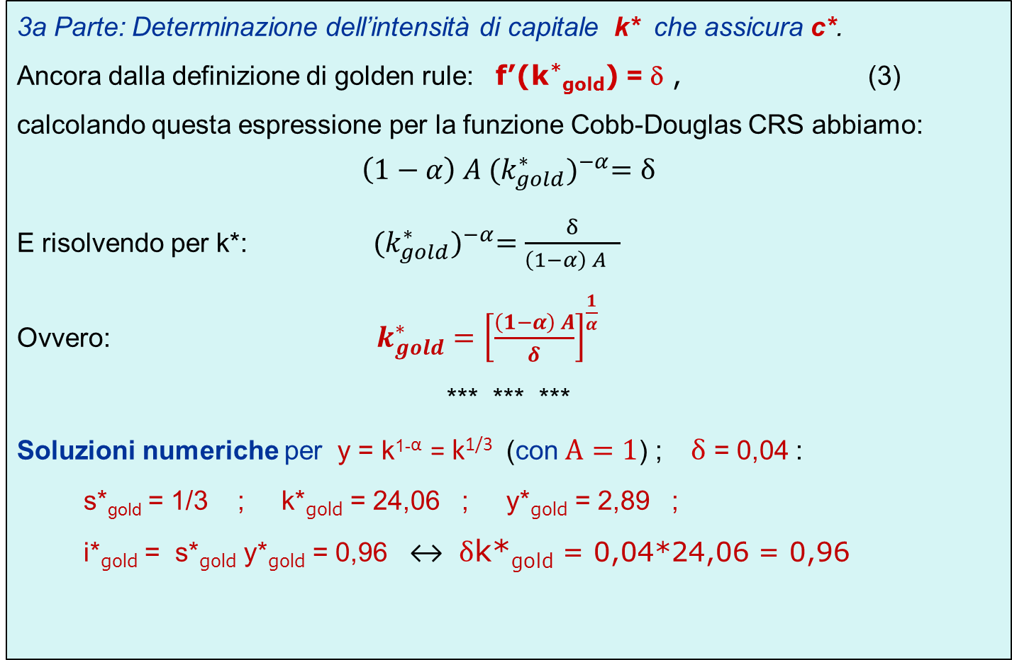
Appendice: Dimostrazione matematica della «Golden Rule» (3)
3a Parte: Determinazione dell’intensità di capitale k* che assicura c*.
Ancora dalla definizione di golden rule: f’(k*_{gold}) = δ , (3)
calcolando questa espressione per la funzione Cobb-Douglas CRS abbiamo:
$$\left(1−α\right) A {(k_{gold}^{∗})}^{−α}=δ$$
E risolvendo per k*: ${(k_{gold}^{∗})}^{−α}=\frac{δ}{\left(1−α\right) A }$
Ovvero: $k_{gold}^{∗}={\left[\frac{\left(1−α\right) A}{δ}\right]}^{\frac{1}{α}}$
*** *** ***
Soluzioni numeriche per y = k^{1-α} = k^{1/3} (con $A=1$) ; $δ$ = 0,04 :
s*_{gold} = 1/3 ; k*_{gold} = 24,06 ; y*_{gold} = 2,89 ;
i*_{gold} = s*_{gold} y*_{gold} = 0,96 ↔ $δ$k*_{gold} = 0,04*24,06 = 0,96

Slide 108
Come continua?
Nella lezione 3-B continueremo a studiare i problemi della crescita economica.
Esamineremo le politiche con le quali è possibile accelerare la crescita nello stato stazionario, o avvicinarsi alla regola aurea.
Ci chiederemo perché non osserviamo la convergenza di tutti i paesi del mondo, verso lo stesso stato stazionario (o perché la convergenza è così lenta e condizionata).
Discuteremo la «contabilità della crescita» e le politiche economiche e gli assetti istituzionali che possono favorire (o, al contrario, rallentare) i processi di crescita e di convergenza.

